Slide 1
Teoria de la arquitectura II
KIMBERLY DENISE MELGOZA SANCHEZ
LINORA SANCHEZ CAMACHO
XIOMARA ALVARADO RODRIGUEZ.
ANILU GOMEZ TRIGOS
AIDA ZEPEDA RICO
MAVIELA AMAYA ESPINOZA

Slide 2
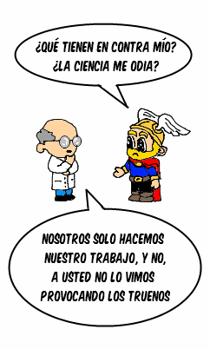



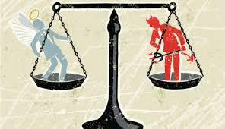
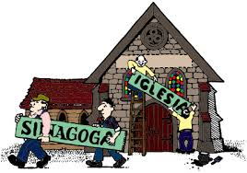

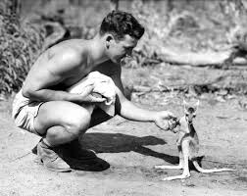
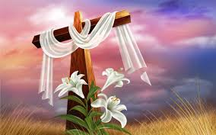
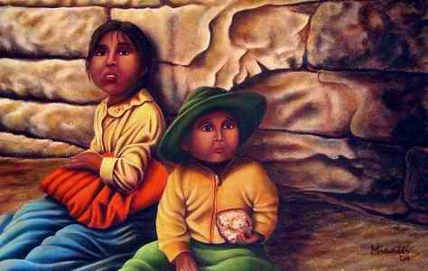
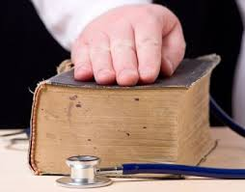

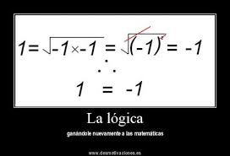


Slide 3
DIVISIBILIDAD: Lo encontramos en el valor religioso, ya que este une a las personas por el hecho de profesarla o también las divide por el hecho de no estar de acuerdo con ello.
DURABILIDAD: lo encontramos en la verdad, ya que la verdad se encuentra dentro del valor lógico, entre mas lógica tenga el texto mas lo clasificamos como verdadero.
SATISFACCIÒN: lo encontramos en la ética ya que si tu haces una buena obra te queda una satisfacción y tienes una paz contigo mismo.
FUNDAMENTACION: lo encontramos en humildad, le das mas aprecio es mas aceptada que una gente prepotente.

